Slide 1
NOVOSTI U MJERAMA AKTIVNE POLITIKE ZAPOŠLJAVANJA
MINISTARSTVO RADA I
MIROVINSKOGA SUSTAVA

Slide 2
PROFIL PROSJEČNO NEZAPOSLENE OSOBE U RH
NEZAPOSLENI MUŠKARAC U EVIDENCIJI HZZ-a ima 36 godina, 6 godina radnog staža, završenu trogodišnju srednju školu ili KV i čeka na posao u evidenciji HZZ-a 8 mjeseci
NEZAPOSLENA ŽENA U EVIDENCIJI HZZ-a ima 37 godina, 4 godine radnog staža, završeno najmanje četverogodišnje i petogodišnje srednjoškolsko obrazovanje i čeka na posao u evidenciji HZZ-a 9 mjeseci

Slide 3
STRUKTURA NEZAPOSLENIH OSOBA-PROSJEK
35.099 ili SAMO 11 % NEZAPOSLENIH IMA PRVI STUPANJ FAKULTETA, STRUČNI STUDIJ, FAKULTET MAGISTERIJ, DOKTORAT
199.563 OSOBE ILI 62,1% IMA SREDNJU ŠKOLU
68.466 OSOBA ILI 21,3% OSNOVNU ŠKOLU
18.115 ILI 5,6% NEMA NI OSNOVNU ŠKOLU

Slide 4
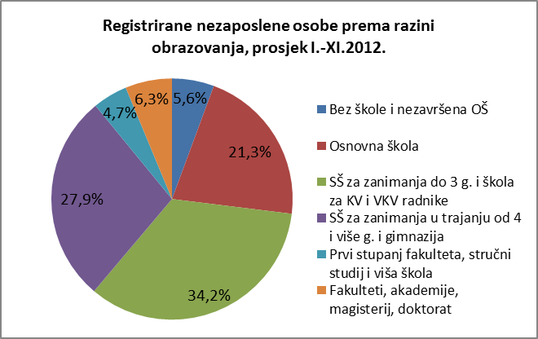
STRUKTURA NEZAPOSLENIH OSOBA-PROSJEK

Slide 5
Rezultati provedbe MAPZ
UKUPNI KORISNICI MJERA APZ u 2012. do 31.12.2012.
Mjera | Aktivni korisnici na početku 2012. | Novouključeni do 31.12.2012. | Ukupni korisnici tijekom 2012.
UKUPNO | 12.748 | 28.807 | 41.555
Potpore za zapošljavanje i usavršavanje | 2.708 | 3.877 | 6.585
Potpore za samozapošljavanje | 667 | 938 | 1.605
Obrazovanje nezaposlenih | 2.838 | 2.413 | 5.251
Javni radovi | 1.873 | 15.953 | 17.826
Stručno osposobljavanje za rad bez zasnivanja radnog odnosa | 4.129 | 5.456 | 9.585
Potpora za očuvanje radnih mjesta | 533 | 170 | 703

Slide 6
Omogućili legalan i pristupačan način rada u poljoprivredi
Zakon o poticanju zapošljavanja (NN 57/12, 120/12)
  nema gubitka prava po osnovi mirovinskog osiguranja te prava iz nezaposlenosti
  najviše 90 dana za pojedinca
  poslodavac isplaćuje plaću te obračunava i uplaćuje mjesečno porez i prirez temeljem ostvarenih prihoda za radnika
  vaučerom plaća doprinose za obvezna osiguranja
FINA – od 18.06.2012. – 31.12.2012. prodano 353.746 vrijednosnih kupona za 3.363 poslodavaca
Narodne novine – do 31.12.2012. prodano 62.626 knjižica Ugovora
Vrijednosti za 2013. godinu:
  vrijednost vaučera 20,38 kn
  najniža dnevnica 71,40 kn

Slide 7
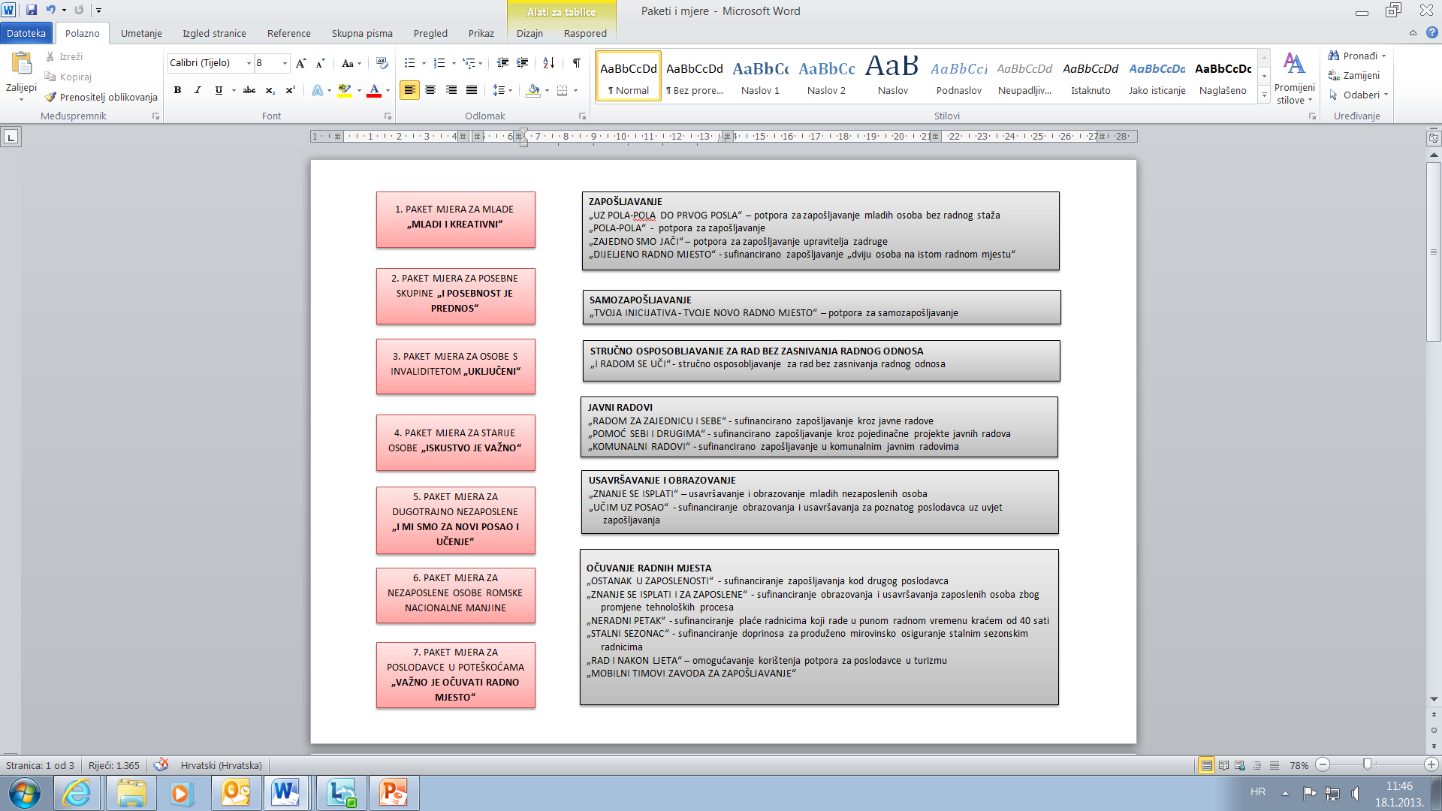
NOVO - MJERE KROJENE PREMA PAKETIMA (ciljanim skupinama)

Slide 8
Osnovne novosti – od 15. siječnja
olakšani uvjeti za sve (maksimalno skraćivanje boravka u evidenciji – bez uvjeta, 30 dana, 6 mjeseci i 12 za javne radove)
pojednostavljenja papirologija
samozapošljavanje svima uz partnerstvo HZZ-HOK-HGK, uz promjenu predaje zahtjeva (zahtjev pa registracija) te mogućnost udruživanja
zapošljavanje upravitelja zadruge
2 nove vrste javnih radova uz povećano sufinanciranje od 12-36 mjeseci na 85%
zdravstveno za SOR
100 % razlike plaće za „neradni petak”
ostanak u evidenciji za vrijeme obrazovanja nezaposlenih uz mogućnost korištenja drugih mjera
razmatra se mogućnost korištenja mjera za poslodavce i radnike u turizmu

Slide 9
1. 1. PAKET MJERA ZA MLADE „MLADI I KREATIVNI“
„Uz pola – pola do prvog posla“ – potpora za zapošljavanje mladih osoba bez radnog staža (pola godine bruto plaće za pripravnički staž plaća država, a pola poslodavac)
„Tvoja inicijativa – tvoje radno mjesto“ – potpora za samozapošljavanje mladih osoba (odmah, bez čekanja na evidenciji kao prije 6 mjeseci, bez dodatnih ograničenja po djelatnosti i potrebnom zanimanju/zvanju, stažu, kroz četiri moguća financijska iznosa)
„Zajedno smo jači” – potpora za zapošljavanje upravitelja zadruge (država sufinancira zapošljavnje upravitelja zadruga koje su nastale udruživanjem više samozaposlenih)
„Učim uz posao“ – potpore za usavršavanje - sufinanciranje obrazovanja novozaposlenih osoba (poslodavac zaposli, a država mu sufinancira za konkretnu osobu i po njegovom izboru program dodatnog usavršavanja)
„Znanje se isplati“ – obrazovanje nezaposlenih (država sufinancira nezaposlenoj osobi stjecanje dodatnih znanja, vještina, kompetencija potrebnih na lokalnom tržištu rada. Osoba dobiva plaćene troškove usavršavanja i naknadu, ne briše se iz evidencije HZZ-a i može nakon toga koristiti i druge potpore)

Slide 10
1. 1. PAKET MJERA ZA MLADE „MLADI I KREATIVNI“
„Rad i staž“ – stručno osposobljavanje za rad bez zasnivanja radnog odnosa (dostupan bez ograničenja dobi i ukupnog staža osiguranja, pod jednakim uvjetima za sve, jer po novom i doprinose za zdravstveno osiguranje i za osobe sa stažem sufinancira država). Jedino ograničenje je radni staž u zvanju za koje se osoba školovala koji ne može biti veći od 1 godine. Nakon stručnog osposobljavanja, za istu osobu i njezino zapošljavanje mogu se koristiti ostale potpore mjera aktivne politike zapošljavanja
„Pomoć sebi i drugima“ – zapošljavanje kroz pojedinačne projekte javnih radova (država sufinancira zapošljavanje posebno ranjivih skupina unutar ustanova i udruga koje se bave istom problematikom ili stručnjaka koji obavljaju za iste udruge/ustanove stručne poslove)

Slide 11
1.2. PAKET MJERA ZA POSEBNE SKUPINE: „I POSEBNOST JE PREDNOST“
„Pola – pola“ – potpora za zapošljavanje (pola godine bruto plaće daje država, a pola poslodavac koji zaposli nezaposlenog hrvatskog branitelja ,djecu i supružnike poginulih i nestalih hrvatskih branitelja, roditelje s 4 i više malodobne djece, roditelje djece s posebnim potrebama, roditelje djece oboljele od malignih bolesti, samohrane roditelje, povratnike s odsluženja zatvorske kazne, osobe na uvjetnoj kazni, liječene ovisnike, žrtve trgovanja ljudima, žrtve obiteljskog nasilja, azilante, mlade osobe koje su izašle iz sustava skrbi domova za djecu)
„Tvoja inicijativa – tvoje radno mjesto“ – potpora za samozapošljavanje za iste posebne skupine
„Zajedno smo jači” – potpora za zapošljavanje upravitelja zadruge za iste posebne skupine
„Dijeljeno radno mjesto” – sufinanirano zapsošljavanje dviju osoba na istom radnom mjestu” (zapošljavanje osoba koje ne mogu raditi puno radno vrijeme, poslodavcu donosi punu produktivnost na jednom radnom mjestu uz smanjene troškove jer država sufinancira puno radno vrijeme jedne osobe sa 75% potporom)
„Učim uz posao“ – potpore za usavršavanje novozaposlenih osoba iz istih posebnih skupina
„Znanje se isplati“ – obrazovanje nezaposlenih iz istih posebnih skupina
„Rad i staž“ – stručno osposobljavanje za rad bez zasnivanja radnog odnosa za nezaposlene osobe iz istih posebnih skupina
„Radom za zajednicu i sebe“ – sufinancirano zapošljavanje u javnom radu u društveno korisnim i neprofitnim djelatnostima nezaposlenih osoba iz navedene posebne skupine (šest mjeseci visokih potpora od 85 do 100% plaće, temeljem bruto iznosa minimalne plaće)
„Pomoć sebi i drugima“ – zapošljavanje kroz pojedinačne projekte javnih radova nezaposlenih osoba iz istih posebnih skupina

Slide 12
1.3. PAKET MJERA ZA OSOBE S INVALIDITETOM “UKLJUČENI“
Potpora pola- pola u većem iznosu - do 75%
„Pola – pola za uključivanje“ – potpora za zapošljavanje osoba s invaliditetom
„Tvoja inicijativa – tvoje radno mjesto“- potpora za samozapošljavanje osoba s invaliditetom (mogućnost samostalnog rada i kod kuće)
„Zajedno smo jači” - potpora za zapošljavanje upravitelja zadruge i kod udruženih projekta samozaposlenih osoba s invaliditetom
„Dijeljeno radno mjesto” – sufinanirano zapošljavanje dviju osoba na istom radnom mjestu i za osobe s invaliditetom
„Učim uz posao“ – potpore za usavršavanje novozaposlenih osoba s invaliditetom
„Znanje se isplati“ – obrazovanje nezaposlenih osoba s invaliditetom
„Rad i staž“– stručno osposobljavanje za rad bez zasnivanja radnog odnosa i za osobe s invaliditetom
„Radom za zajednicu i sebe“ – su/financirano zapošljavanje u javnom radu i za osobe s invaliditetom
„Pomoć sebi i drugima“ – zapošljavanje kroz pojedinačne projekte javnih radova i za osobe s invaliditetom

Slide 13
1.4. PAKET MJERA ZA STARIJE OSOBE „ VAŽNO JE ISKUSTVO“
Nezaposlene osobe starije od 50 godina
„Pola – pola“ – potpora za zapošljavanje
„Tvoja inicijativa“ – tvoje radno mjesto“- potpora za samozapošljavanje
„Zajedno smo jači” – potpora za zapošljavanje upravitelja zadruge
„Dijeljeno radno mjesto” – sufinanirano zapošljavanje”dviju osoba na istom radnom mjestu”
„Učim uz posao“ – potpore za usavršavanje novozaposlenih osoba
„Znanje se isplati“ – obrazovanje nezaposlenih
„Radom za zajednicu i sebe“ – sufinancirano zapošljavanje u javnom radu
„Komunalni javni radovi“ – sufinanciranje zapošljavanja na komunalnim poslovima lokalnih zajednica uz visoke potpore do 100% uz obvezu zadržavanja u radnom odnosu najmanje onoliko mjeseci koliko je lokalna zajednica koristila potpore. Mjera je usmjerena kao pomoć iznimno dugotrajno nezaposlenim i ugroženim osobama jer se potpora može dobiti samo za osobe koje su na evidenciji duže od 36 mjeseci.
„Pomoć sebi i drugima“ – zapošljavanje kroz pojedinačne projekte javnih radova

Slide 14
1.5. PAKET MJERA ZA DUGOTRAJNO NEZAPOSLENE“ I MI SMO ZA NOVI POSAO I UČENJE“
Uvjet za sve dugotrajno nezaposlene osobe 6 mjeseci u evidenciji nezaposlenih
„Pola – pola“ – potpora za zapošljavanje
„Tvoja inicijativa – tvoje radno mjesto“- potpora za samozapošljavanje
„Zajedno smo jači” – potpora za zapošljavanje upravitelja zadruge
„Dijeljeno radno mjesto” – su/finanirano zapošljavanje”dviju osoba na istom radnom mjestu”
„Zamjenski radnik” – potpora za zapošljavanje za radnika na obrazovanju (sufinancira se zapošljvanje nezaposlene osobe koja je zamjena za zaposlenog radnika koji ne može raditi zbog opravdane odsutnosti,a koja nije duža od 6 mjeseci)
„Učim uz posao“ – potpore za usavršavanje novozaposlenih osoba
„Znanje se isplati“ – obrazovanje nezaposlenih
„Rad i staž“ – stručno osposobljavanje za rad bez zasnivanja radnog odnosa
„Radom za zajednicu i sebe“ – su/financirano zapošljavanje u javnom radu
„Komunalni javni radovi“ – su/financiranje zapošljavanja
„Pomoć sebi i drugima“ – zapošljavanje kroz pojedinačne projekte javnih radova

Slide 15
1.6. PAKET MJERA ZA NEZAPOSLENE OSOBE ROMSKE NACIONALNE MANJINE
Veći iznosi potpora-do 75%, duplo vrijeme trajanja sufinanciranja- do 24 mjeseca
„Pola – pola“ – potpora za zapošljavanje
„Tvoja inicijativa“ – tvoje radno mjesto“- potpora za samozapošljavanje
„Zajedno smo jači” – potpora za zapošljavanje upravitelja zadruge
„Učim uz posao“ – potpore za usavršavanje novozaposlenih osoba
„Znanje se isplati“ – obrazovanje nezaposlenih
„Radom za zajednicu i sebe“ – su/financirano zapošljavanje u javnom radu
„Pomoć sebi i drugima“ – zapošljavanje kroz pojedinačne projekte javnih radova

Slide 16
1.7. PAKET MJERA ZA POSLODAVCE U TEŠKOĆAMA „VAŽNO JE OČUVATI RADNO MJESTO“
„Ostanak u zaposlenosti“- potpora za zapošljavanje radnika koji su u programu viška kod drugog poslodavca (za posebne skupine, starije osobe i osobe s invaliditetom). Bez dolaska u evidenciju HZZ-a navedene ciljne skupine iskazane kao višak, mogu uz potporu države od 50% za bruto plaću, radnu karijeru nastaviti kod drugog poslodavca
„Znanje se isplati i za zaposlene“ – potpore za usavršavanje – sufinanciranje obrazovanja zaposlenih u uvjetima uvođenja novih tehnologija, viših standarda i promjene proizvodnog programa poslodavca, s ciljem ostanka u radnom odnosu
„Neradni petak“ – potpora za očuvanje radnih mjesta (sufinanciranje razlike plaće u 100% iznosu za rad zaposlenog u nepunom radnom vremenu)
„Stalni sezonci“ – sufinanciranje doprinosa za produženo mirovinsko osiguranje stalnim sezonskim radnicima uz uvjet zadržavanja od strane poslodavaca najmanje 20% stalnih sezonaca u radnom odnosu
„Rad i nakon ljeta“ – potpora za zapošljavanje u turizmu (korištenje svih potpora i za sezonske radnike i sve ostale ciljne skupine nezaposlenih od strane poslodavaca koji se bave turizmom pod uvjetom da se prosječan broj stalno zaposlenih ne smanjuje). Svi nezaposleni nakon rada u sezoni bez stjecanja novog uvjeta dužine trajanja evidencije HZZ-a, mogu biti ciljna skupina za sve mjere.
„Mobilni timovi Zavoda za zapošljavanje“-pokretni savjetnički timovi HZZ-a koji odlaze u tvrtke koje su u procesu restrukturiranja i prije otkazivanja ugovora o radu posreduju, savjetuju i rade za konkretnog poslodavca u zbrinjavanju/zapošljavanju radnika u očekivanom višku, s ciljem njihovog ne dolaska u evidenciju HZZ-a

Slide 17
TABLIČNI PRIKAZ IZRAČUNAVANJA VISINE POTPORE OVISNO O VRSTI POTPORE, CILJNOJ SKUPINI I VELIČINI POSLODAVCA
Naziv mjere | poslodavac | Iznos subvencije UKUPNO
 |  | RBZ Bez zvanja/ zanimanja | SSS | VŠS/VSS
UZ POLA POLA DO PRVOG POSLA Sufinanciranje zapošljavanja mladih osoba bez radnog iskustva | mali, srednji | 16.884,00 | 25.567,80 | 31.468,00
 | veliki | 10.130,40 | 15.340,70 | 18.880,80

Slide 18
TABLIČNI PRIKAZ IZRAČUNAVANJA VISINE POTPORE OVISNO O VRSTI POTPORE, CILJNOJ SKUPINI I VELIČINI POSLODAVCA
Naziv mjere |  | poslodavac | Iznos subvencije UKUPNO
 |  |  | RBZ | SSS | VŠS/ VSS
POLA –POLA Sufinanciranje zapošljavanja dugotrajno nezaposlenih osoba Sufinanciranje zapošljavanja posebnih skupina nezaposlenih osoba Sufinanciranje zapošljavanja u turizmu | bez radnog iskustva | mali i srednji | 16.884,00 | 25.567,80 | 31.468,00
 |  | veliki | 10.130,40 | 15.340,70 | 18.880,80
 | s radnim iskustvom | mali i srednji | 19.450,44 | 29.479,60 | 36.282,64
 |  | veliki | 11.670,24 | 17.687,80 | 21.769,60
Sufinanciranje zapošljavanja osoba iznad 50 godina |  | mali i srednji | 19.450,44 | 29.479,60 | 36.282,64
 |  | veliki | 11.670,24 | 17.687,80 | 21.769,60

Slide 19
TABLIČNI PRIKAZ IZRAČUNAVANJA VISINE POTPORE OVISNO O VRSTI POTPORE, CILJNOJ SKUPINI I VELIČINI POSLODAVCA
Naziv mjere |  | poslodavac | Iznos subvencije UKUPNO
 |  |  | RBZ | SSS | VŠS/VSS
POLA POLA ZA UKLJUČIVANJE Sufinanciranje zapošljavanja osoba s invaliditetom | bez radnog iskustva | mali, srednji, veliki | 25.326,00 | 46.021,92 | 70.803,00
 | s radnim iskustvom | mali, srednji, veliki | 29.175,60 | 53.063,28 | 81.635,88

Slide 20
TABLIČNI PRIKAZ IZRAČUNAVANJA VISINE POTPORE OVISNO O VRSTI POTPORE, CILJNOJ SKUPINI I VELIČINI POSLODAVCA
Naziv mjere | poslodavac | Iznos subvencije UKUPNO
 |  | RBZ | SSS | VŠS/VSS
ZAMJENSKI RADNIK Sufinanciranje zapošljavanja zamjenskog radnika za radnika koji je na obrazovanju | mali, srednji | 1.620,87 | 2.947,96 | 4.535,33
 | veliki | 972,52 | 1.768,78 | 2.721,20

Slide 21
TABLIČNI PRIKAZ IZRAČUNAVANJA VISINE POTPORE OVISNO O VRSTI POTPORE, CILJNOJ SKUPINI I VELIČINI POSLODAVCA
Naziv mjere |  | poslodavac | Iznos subvencije UKUPNO
 |  |  | RBZ | SSS | VŠS/VSS
POLA-POLA I za osobe romske nacionalne manjine Sufinanciranje zapošljavanja osoba romske nacionalne manjine |  | mali, srednji, veliki | 49.598,40
Naziv mjere |  | poslodavac | Iznos subvencije UKUPNO
RBZ | SSS | VŠS/VSS
ZAJEDNO SMO JAČI Sufinanciranje zapošljavanja upravitelja zadruge | osobe s invaliditet. | mali | 29.175,60 | 44.219,40 | 54.423,92
 | ostali | mali | 19.450,44 | 29.479,60 | 36.282,64

Slide 22
TABLIČNI PRIKAZ IZRAČUNAVANJA VISINE POTPORE OVISNO O VRSTI POTPORE, CILJNOJ SKUPINI I VELIČINI POSLODAVCA
Naziv mjere |  | poslodavac | Iznos subvencije UKUPNO
 |  |  | RBZ | SSS | VŠS/VSS
DIJELJENO RADNO MJESTO Sufinanciranje zapošljavanja nezaposlenih osoba na dijeljenom radnom mjestu | bez radnog iskustva | mali, srednji, veliki | 25.326,00 | 46.021,92 | 70.803,00
 | s radnim iskustvom | mali, srednji, veliki | 29.175,60 | 53.063,28 | 81.635,88

Slide 23
TABLIČNI PRIKAZ IZRAČUNAVANJA VISINE POTPORE OVISNO O VRSTI POTPORE, CILJNOJ SKUPINI I VELIČINI POSLODAVCA
Naziv mjere | poslodavac | Iznos subvencije UKUPNO
 |  | RBZ | SSS | VŠS/ VSS
OSTANAK U ZAPOSLENOSTI Sufinanciranje zapošljavanja zaposlenih osoba iznad 50 godina Sufinanciranje zapošljavanja posebnih skupina zaposlenih osoba | mali i srednji | 19.450,44 | 29.479,60 | 36.282,64
 | veliki | 11.670,24 | 17.687,80 | 21.769,60
Sufinanciranje zapošljavanja zaposlenih osoba s invaliditetom | mali, srednji, veliki | 29.175,60 | 53.063,28 | 81.635,88

Slide 24
TABLIČNI PRIKAZ IZRAČUNAVANJA VISINE POTPORE OVISNO O VRSTI POTPORE, CILJNOJ SKUPINI I VELIČINI POSLODAVCA
Naziv mjere |  | poslodavac | Iznos subvencije UKUPNO
 |  |  | RBZ | SSS | VŠS/VSS
TVOJA INICIJATIVA-TVOJE NOVO RADNO MJESTO Sufinanciranje samozapošljavanja nezaposlenih osoba | ostali | mali | 18.880,80
 |  |  | 25.567,80
 |  |  | 29.479,60
 |  |  | 35.401,50
 | osobe s invaliditet. | mali | 28.321,20
 |  |  | 38.351,60
 |  |  | 44.219,40
 |  |  | 53.102,25

Slide 25
TABLIČNI PRIKAZ IZRAČUNAVANJA VISINE POTPORE OVISNO O VRSTI POTPORE, CILJNOJ SKUPINI I VELIČINI POSLODAVCA
„ZNANJE SE ISPLATI I ZA ZAPOSLENE“ I „UČIM UZ POSAO“ | Status poslodavca | Intenzitet opravdanog troška | Maksimalan iznos potpore za usavršavanje po osobi
Opće usavršavanje | mali i srednji | 70% | 11.400,00
 | veliki | 60% | 9.771,00
Posebno usavršavanje | mali i srednji | 35% | 5.700,00
 | veliki | 25% | 4.071,00

Slide 26
Razgovor s partnerima i zainteresiranim dionicima
Prezentacija promotivnih paketa svim zainteresiranim korisnicima
(poslodavci, ciljne skupine nezaposlenih,...)

Slide 27
Hvala na pažnji!

